Slide 1
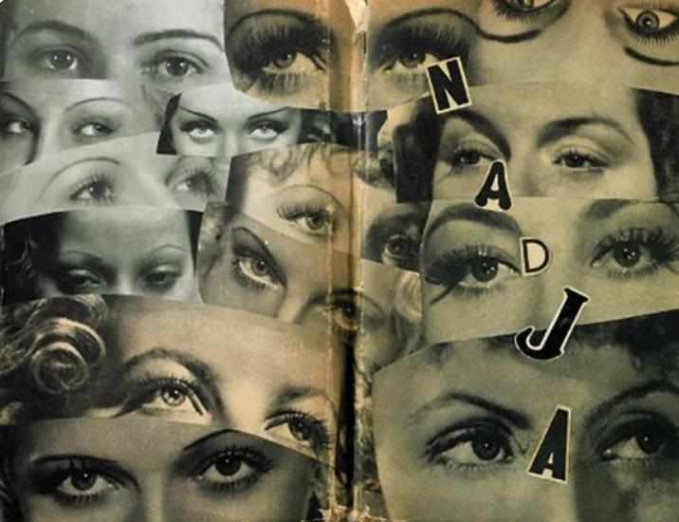
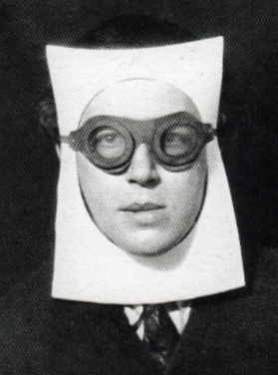
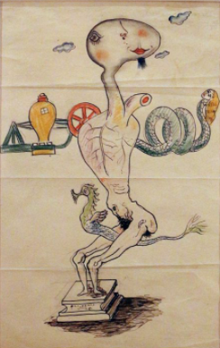
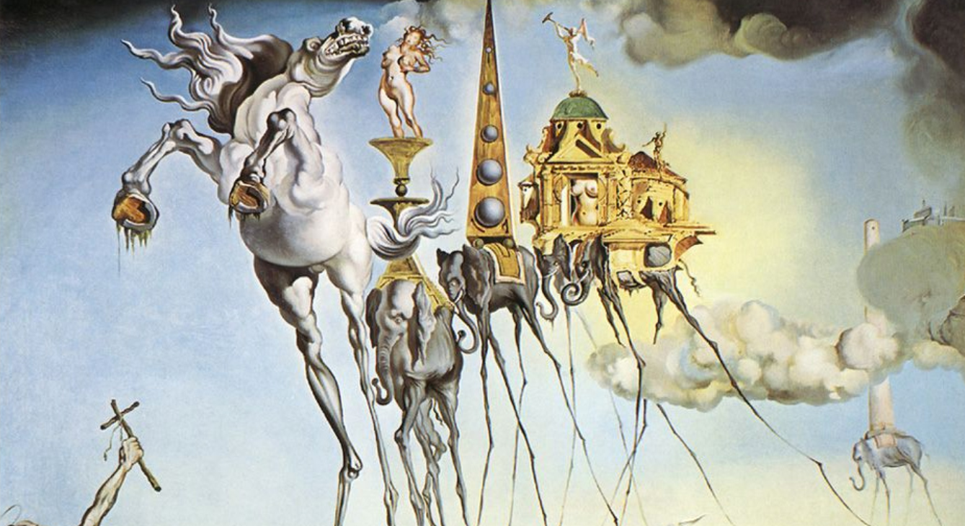
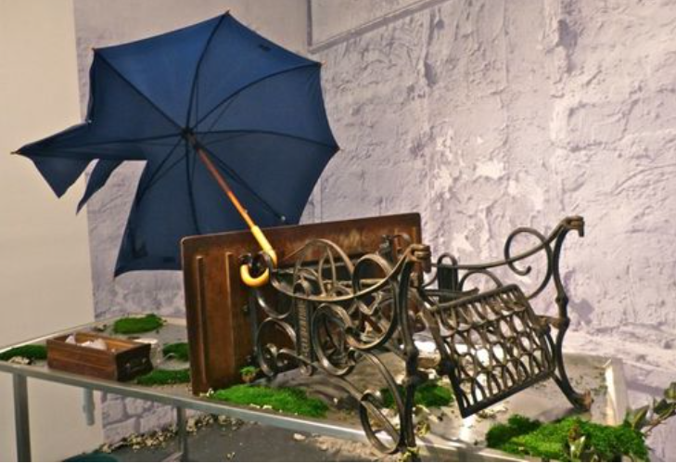
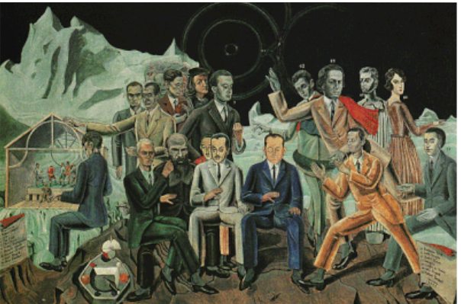
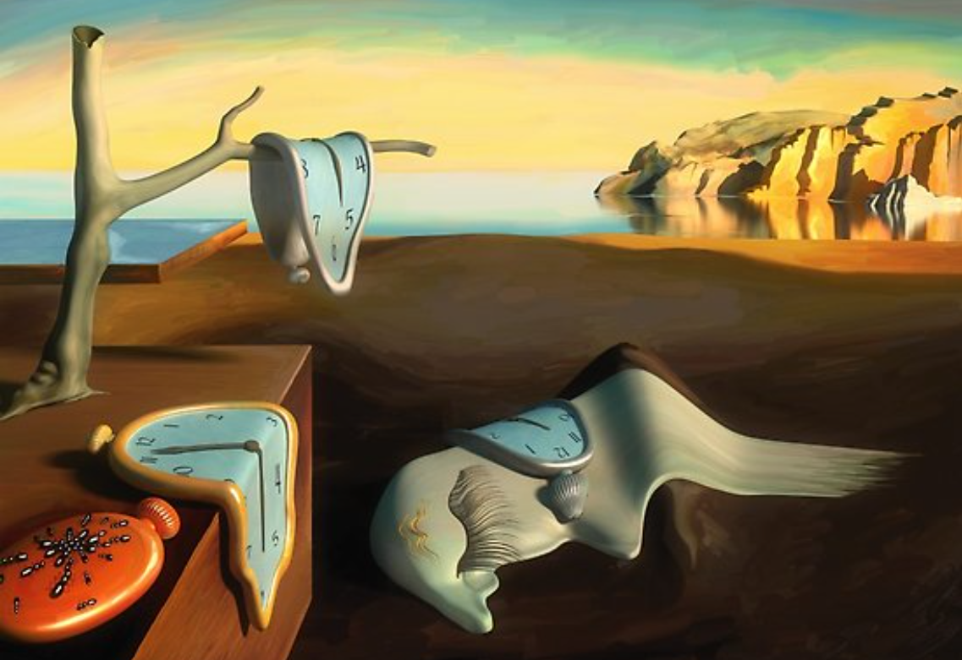
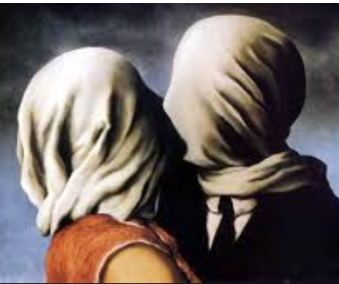
Théorie et pratiques surréalistes

Slide 2
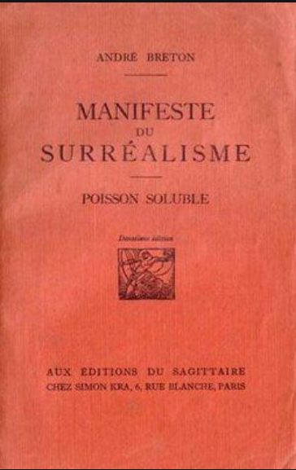
(PREMIER) MANIFESTE DU SURRÉALISME (composé entre mai et juillet 1924)
Procès de l’« attitude réaliste » :
en littérature : « abondance de romans »
en général: « règne de la logique »
« L’attitude réaliste, inspirée du positivisme, de saint Thomas à Anatole France, m’a bien l’air hostile à tout effort intellectuel et moral. Je l’ai en l’horreur, car elle est faite de médiocrité, de haine et de plate suffisance. »
Loi du moindre effort pour le lecteur (consumérisme)
Descriptions : « superpositions d’images de catalogue »
Psychologie conventionnelle : tout est calculé comme dans une partie d’échecs
x
Influencé par Freud, Breton clame le droit à la liberté de l’imagination qui « est peut-être sur le point de reprendre ses droits ».

Slide 3
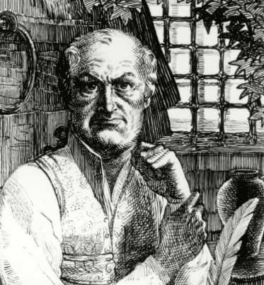
Breton ne condamne pas le roman en tant que genre x il critique son esprit positiviste.
Il est plus clément avec le roman gothique : « Dans le domaine littéraire, le merveilleux seul est capable de féconder des œuvres ressortissant à un genre inférieur tel que le roman et d’une façon générale tout ce qui participe de l’anecdote. Le Moine, de Lewis, en est une preuve admirable. »
La littérature doit être dangereuse, magique, choquante
(romans populaires, feuilletons – Nick Carter, Buffalo Bill, Fantomas ; ouvrages utopiques – Fourier ; le roman noir anglais ; les frénétiques français (Charles Nodier, Petrus Borel) x refus de Proust et de Joyce
Chez beaucoup d’auteurs, Breton apprécie certains traits : le vitalisme sensuel de Zola, la puissance pessimiste de Huysmans, les premiers romans de Balzac, Flaubert qui voulait écrire des livres « sur rien »…
Breton reprend les idées de Sade : « On appelle roman, l’ouvrage fabuleux composé d’après les plus singulières aventures de la vie des hommes. » (exploration du fabuleux, de l’exceptionnel, de l’extraordinaire, du passionnel)

Slide 4
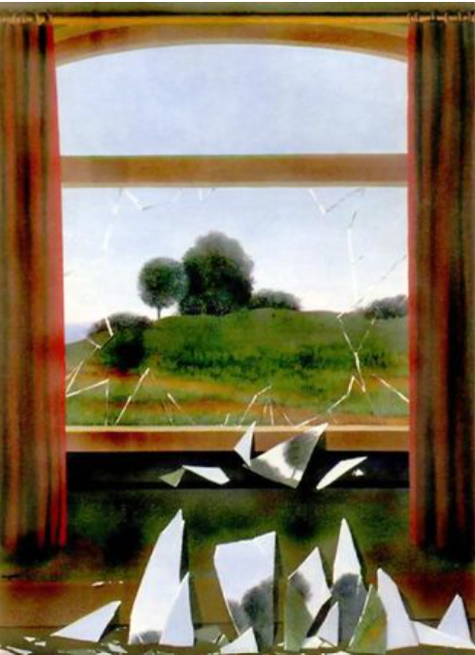
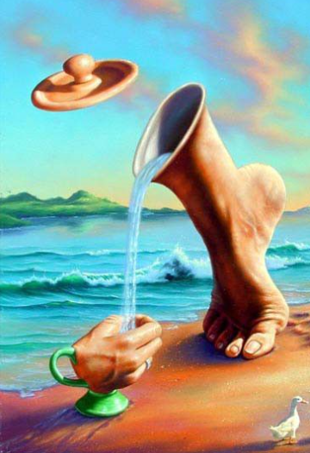
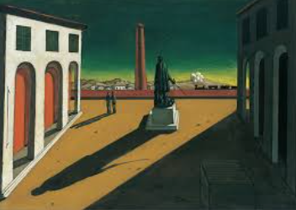
Malgré leur rupture violente, le surréalisme garde cette conviction dadaïste d’être un instrument de compréhension (et de changement !) du monde, non seulement une école littéraire.
Le surréalisme ne doit pas se limiter à des principes esthétiques : il requiert un engagement total qui concerne l’ensemble de l’esprit et de l’existence.
But ultime = libération de l’homme
Le surréalisme est davantage une éthique qu’une esthétique : l’humour, l’expérimentation et la poésie sont des moyens de l’émancipation de l’esprit et de la lutte contre le déterminisme qui étouffe la vie quotidienne.
Volonté de découvrir la vraie vie (cachée dans les profondeurs de l’inconscient, dans l’enfance, dans la folie), de projeter la lumière sur des zones obscures.

Slide 5
AUTOMATISME (ainsi Breton définit le surréalisme en 1924)
Tout d’abord, des phrases qui surgissent dans la conscience à l’approche du sommeil (des suites de mots produits par un cerveau qui s’endort : image obsessionnelle de l’homme coupé en deux par une fenêtre).
Écriture automatique : « La femme aux seins d’hermine se tenait à l’entrée du passage Jouffroy, dans la lumière des chansons. Elle ne se fit pas prier pour me suivre. Je jetai au chauffeur l’adresse du Rendez-Vous, du Rendez-Vous en personne, qui était une connaissance de la première heure. Le Rendez-Vous, ni jeune ni vieux, tenait aux environs de la porte de Neuilly un petit commerce de verre cassé.
« Qui es-tu ? »
- Un des élancements de la lyre mortelle qui vibre au bord des capitales. « Pardonne-moi le mal que je te ferai. »
Elle me dit aussi qu’elle s’était brisé la main sur une glace où étaient dorées, argentées, bleutées les inscriptions coutumières […] l’élevant à mes lèvres, je m’aperçus qu’elle était transparente et qu’au travers on voyait le grand jardin où s’en vont vivre les créatures divines les plus éprouvées. » (Poisson soluble, 1924)

Slide 6
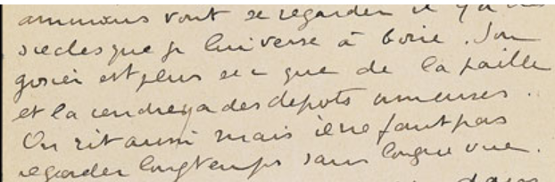
Les Champs magnétiques (parus dans Littérature en 1919-1920, en volume en 1920) – rétrospectivement reconnus comme le premier texte surréaliste
Projet expérimental : proses et vers écrits alternativement par Breton et Soupault. Une (selon Breton) ou deux semaines (selon Soupault) durant, les auteurs écrivent pendant « huit ou dix heures consécutives ». Certains textes sont rédigés à une telle vitesse qu’elle rend impossible le contrôle de la raison. Les deux amis s’amusent à imiter différents diagnostics psychiatriques…
« Tout occupé que j’étais encore de Freud à cette époque et familiarisé avec ses méthodes d’examen [...] je résolus d’obtenir de moi [...] un monologue de débit aussi rapide que possible, sur lequel l’esprit critique du sujet ne fasse porter aucun jugement, qui ne s’embarrasse, par suite, d’aucune réticence, et qui soit aussi exactement que possible la pensée parlée. Il m’avait paru [...] que la vitesse de la pensée n’est pas supérieure à celle de la parole, et qu’elle ne défie pas forcément la langue, ni même la plume qui court. C’est dans ces dispositions que Philippe Soupault [...] et moi nous entreprîmes de noircir du papier, avec un louable mépris de ce qui pourrait s’ensuivre littérairement. »

Slide 7
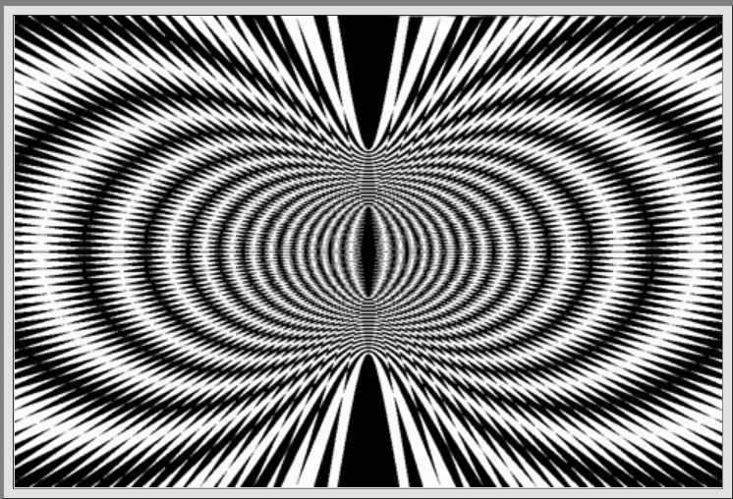
Image empruntée au domaine de la physique :
aspect expérimental de l’ouvrage
deux écrivains forment les deux pôles d’un aimant
phénomène qui a quelque chose d’extraordinaire, tout en étant explicable scientifiquement
« Dans l’ensemble, ceux [les textes] de Soupault et les miens présentaient une remarquable analogie : même vice de construction, défaillances de même nature, mais aussi, de part et d’autre, l’illusion d’une verve extraordinaire, beaucoup d’émotion, un choix considérable d’images d’une qualité telle que nous n’eussions pas été capables d’en préparer une seule de longue main, un pittoresque très spécial et, de-ci de-là, quelque proposition d’une bouffonnerie aiguë. »
2 problèmes :
Est-ce de la littérature ?
Peut-on vraiment écrire à la vitesse de la pensée, échapper à l’auto-censure ?

Slide 8
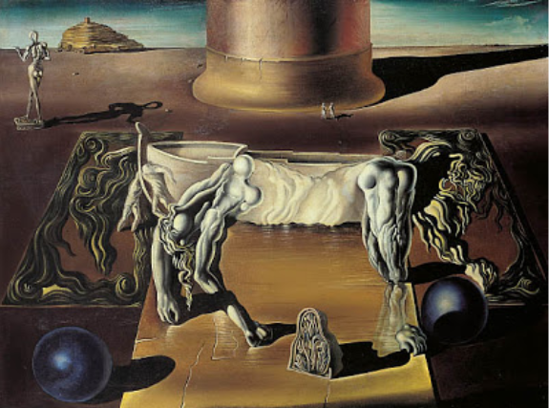
Définition du SURRÉALISME :
« Automatisme psychique pur par lequel on se propose d’exprimer, soit verbalement, soit par écrit, soit de toute autre manière, le fonctionnement réel de la pensée. Dictée de la pensée, en l’absence de tout contrôle exercé par la raison, en dehors de toute préoccupation esthétique ou morale. »
Volonté de dévoiler la nature des choses, et celle de l’homme.

Slide 9
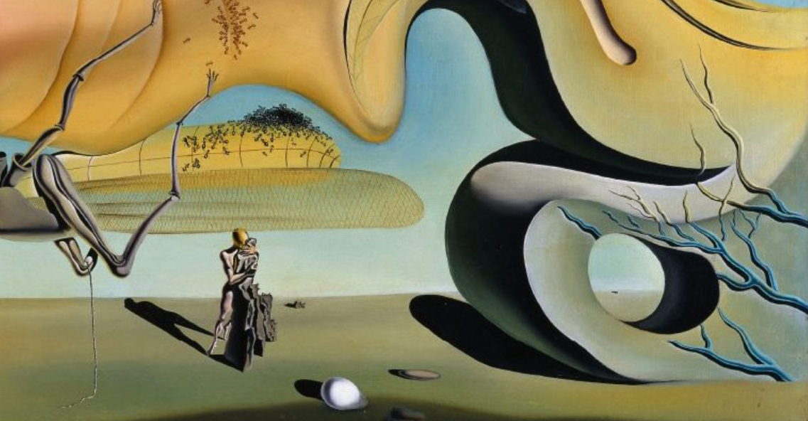
2) SOMMEIL
Littérature (nouvelle série) fait une place importante aux récits de rêves et découvre les sommeils hypnotiques (un regain du spiritisme dans les années 1922-1923).
Breton parle de l’« époque intuitive du surréalisme » (1922-1924), Aragon la décrit dans Une vague de rêves (1924) : un bilan de 2 ans des activités du groupe
René Crevel inaugure en 1922 des séances collectives où Robert Desnos, Benjamin Péret et Vitrac parlent, écrivent et dessinent en hypnose.
Réponses de Desnos endormi (n. 6, 1er novembre 1922) :
« Que sais-tu de Péret ?
Il mourra dans un wagon plein de gens.
Est-ce qu’il sera assassiné ?
Oui.
Par qui ?
[Il dessine un train, un homme qui tombe par la portière.] Par un animal.
Par quel animal ?
Un ruban bleu ma douce vagabonde.
[Long silence, puis] : Ne parlez plus d’elle, elle va naître dans quelques minutes. »

Slide 10
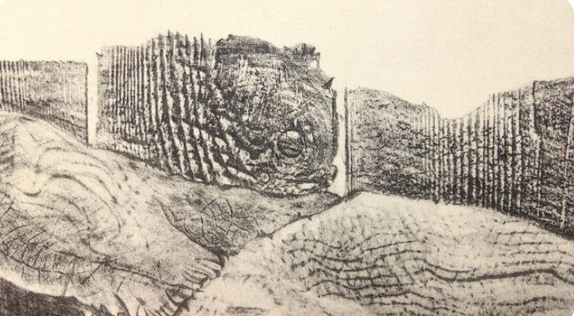
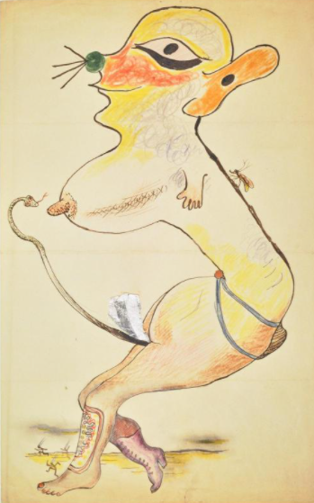
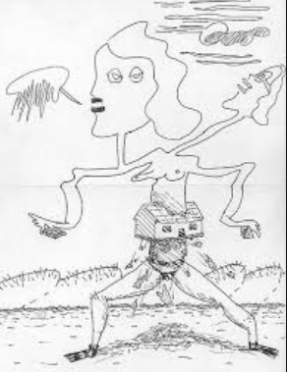
3) Les jeux du hasard et de l’arbitraire
Points communs avec l’automatisme : élimination du rationnel
x profonde différence : on attend une « illumination » d’une rencontre purement extérieure que nous n’avons nullement organisée (nous ne « puisons » pas dans notre propre inconscient)
Le jeu des « cadavres exquis » (titre inspiré par un début de phrase du jeu : « Le cadavre exquis boira le vin nouveau. »)
Le jeu des dialogues tronqués : on accouple des questions et des réponses formulées indépendamment (« Qu’est-ce que la volupté de vivre ? C’est une bille dans la main d’un écolier. »)
La pratique des « frottages » de Max Ernst : les nervures accentuées d’un plancher de bois lui donnent l’idée d’y poser une feuille de papier puis de frotter cette feuille au crayon, en sorte d’obtenir des formes inattendues et ne provenant pas d’un choix.

Slide 11
4) IMAGE
Pierre Reverdy : « L’Image est une création pure de l’esprit. Elle ne peut naître d’une comparaison mais d’un rapprochement de deux réalités plus ou moins éloignées. Plus les rapports des deux réalités seront lointains et justes, plis l’image sera forte - plus elles aura de puissance émotive et de réalité poétique. »
x
André Breton : « Il est faux selon moi de prétendre que « l’esprit a saisi les rapports » des deux réalités en présence […] C’est du rapprochement en quelque sorte fortuit des deux termes qu’a jailli une lumière particulière, lumière de l’image, à laquelle nous nous montrons infiniment sensibles. La valeur de l’image dépend de la beauté de l’étincelle obtenue ; elle est, par conséquent, fonction de la différence de potentiel entre les deux conducteurs. Lorsque cette différence existe à peine, comme dans la comparaison, l’étincelle ne se produit pas. Or, il n’est pas, à mon sens, au pouvoir de l’homme de concerter le rapprochement de deux réalités si distantes. »
« Beau comme la rencontre fortuite sur une table de dissection d’une machine à coudre et d’un parapluie. »
Lautréamont, Les Chants de Maldoror

Slide 12
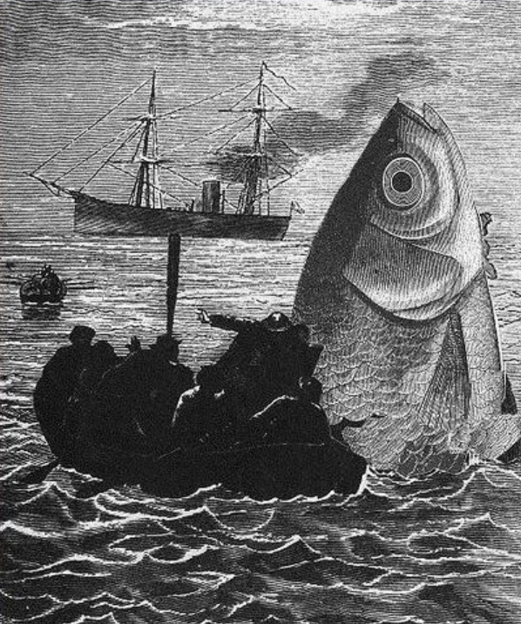
5) COLLAGE
Équivalent plastique de l’image, domaine de Max Ernst à partir de 1920 (il introduit dans ses tableaux des éléments empruntés sans transformation – coupures de journaux, photos…) – l’art cesse d’être individuel, on produit des chefs-d’œuvre sans auteurs.
Parfois, des juxtapositions arbitraires d’éléments à trois dimensions ; des « ready-made » de Marcel Duchamp
x
Pas seulement dans les arts plastiques : en 1919, dans « Le Corset mystère » Breton mêle au poème des extraits de publicités ; dans Les Aventures de Télémaque Aragon insère un pastiche de Fénelon et des extraits de manifestes Dada

Slide 13
PRINCIPES COMPLÉMENTAIRES
(introduits dans les années 1930)
6) HASARD OBJECTIF
Rencontre exceptionnelle entre la « nécessité naturelle » (le cours
des choses) et la « nécessité humaine » (ordre intime du désir ou
de la crainte) « hasard » = c’est un moment inattendu et merveilleux
Exemples :
nécessité naturelle (Breton rencontre dans le quartier des Halles une femme fatale) - nécessité humaine (dix ans auparavant, il a écrit le poème Tournesol qui annonce, encore obscurément, cette rencontre future)
la fenêtre qui s’allume une minute après que Nadja l’a prévu
Rapports mystérieux de l’homme avec le monde, un signal (mais de quoi ?), un accord secret entre le désir et l’ordre des choses. Il faut « déchiffrer la vie comme un cryptogramme ».
Pas de déterminisme ici (la rencontre réelle n’a pas été « produite » par le désir), c’est du hasard. Deux réalités (interne et externe) se sont soudainement rencontrées (« pétrifiantes coïncidences ») et, de leur choc, le merveilleux est né.

Slide 14
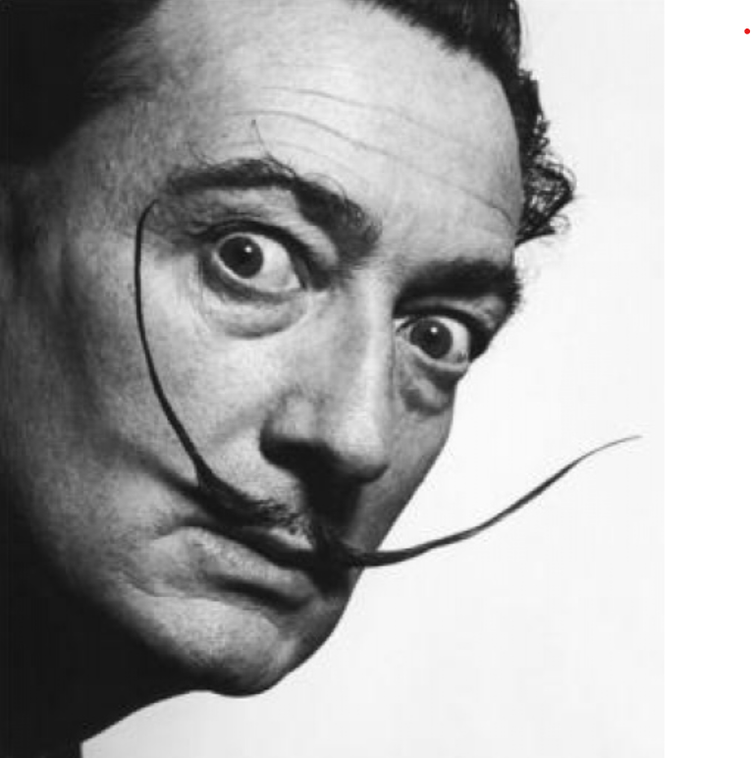
7) MÉTHODE PARANOÏAQUE-CRITIQUE
Mise au point par Salvador Dalí
Principe : interpréter systématiquement les apparences d’un objet en sorte d’y découvrir autre chose
Dalí parle de « la beauté terrifiante et comestible de l’architecture 1900 », de la fluidité du modern style, d’un un univers onirique de « désirs solidifiés ».
Fascination pour des objets « mous » (l’essence du désir humain est cannibale)
Le monde se conforme ainsi à nos désirs. Il est « mangeable ».
Breton essaie de freiner Dalí, qui se laisse constamment emporter par l’imagination, au nom de la médecine (intérêt pour les mécanismes du désir) ou de l’idéologie (marxisme).

Slide 15
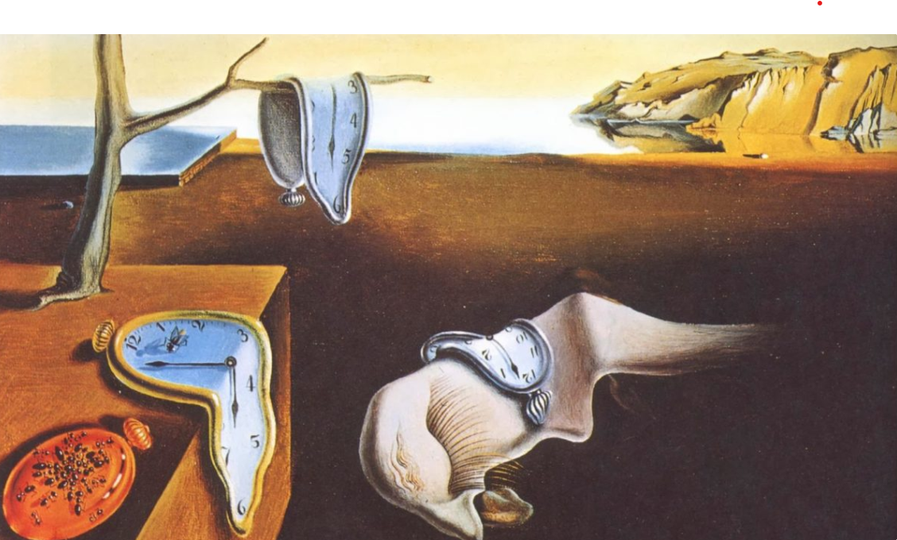
La Persistance de la mémoire (1931)

Slide 16
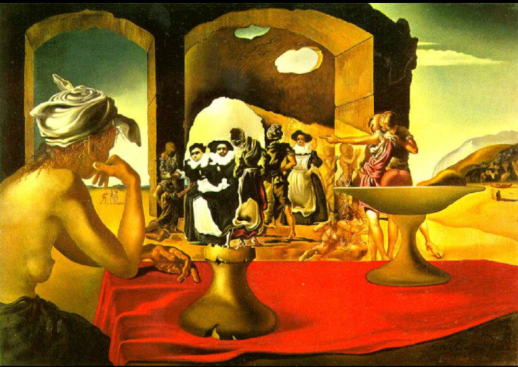
Marché d’esclaves (avec apparition du buste invisible de Voltaire) - 1940

Slide 17
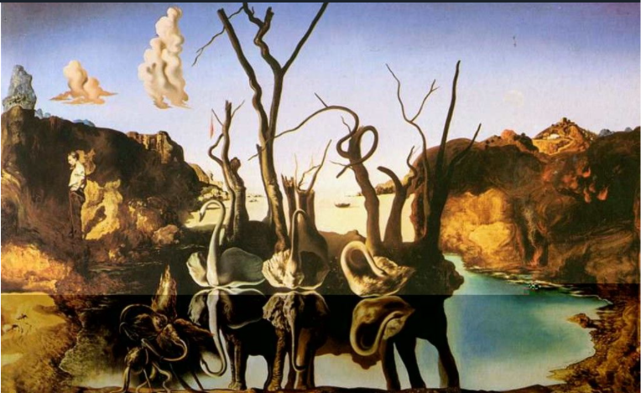
Cygnes reflétant des éléphants (1937)

Slide 18
8) HUMOUR NOIR
Breton le définit comme « une révolte supérieure de l’esprit »
Influence de Hegel qui parle de l’humour objectif (Le sujet, prenant simultanément conscience de ce qu’il est et des objets alentour, recourt à l’humour pour dépasser dialectiquement la contradiction qu’il découvre.)
Influence de Freud (L’humour est la distance que l’individu prend avec le monde quand une réalité l’y menace, un repli sur soi narcissique.)
l’humour noir = dépassement de l’opposition entre le sujet et l’objet ; il défie la mort, s’apparente au roman noir ; c’est une Œuvre noire alchimique qui détruit les apparences avant de produire une autre réalité unifiée

Slide 19
ANTHOLOGIE DE L’HUMOUR NOIR
Recueil de textes choisis par André Breton, publié à Paris aux Éditions du Sagittaire en 1940.
Problèmes avec la censure du gouvernement de Vichy x le livre ne contient que des textes qui ont déjà paru ailleurs, sans être interdits.
45 auteurs en tout, de Jonathan Swift (1665-1745) à Jean-Pierre Duprey
(1930-1959), classés chronologiquement
Présentations faites par Breton : une ou deux pages avant les passages
tirés de leurs livres (« actualisation » des œuvres du passé)
Écrivains fétiches du surréalisme (Sade, Lautréamont, Rimbaud, Jarry,
Apollinaire), poètes ou romanciers du XIXe siècle (Borel, Poe,
Baudelaire, Villiers de l’Isle-Adam, Cros, Huysmans, Corbière, Nouveau),
des contemporains de Breton, écrivains ou peintres (Picabia, Picasso,
Duchamp, Arp, Vaché, Péret, Dali, Prassinos)…
L’humour noir = ennemi du sentimentalisme bourgeois, de la bêtise

Slide 20
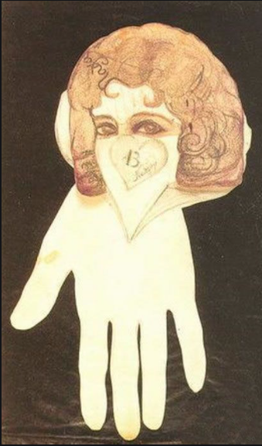
NADJA

Slide 21
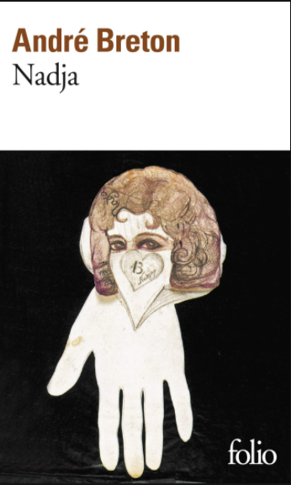
Récit publié à Paris chez Gallimard en 1928
44 photos de Jacques Boiffard : lieux, personnes, objets, œuvres d’art (leur légende = la partie correspondante du texte)
Le même usage (des photos remplaçant des descriptions) sera repris dans Les Vases communicants et dans l’Amour fou.
Il s’agit d’une aventure réellement vécue par Breton. (Il a rencontré une jeune femme ainsi prénommée en octobre 1926 et a cessé de la voir en février 1927 : elle est devenue folle en mars).
Interrogation fondamentale : qui suis-je?
« …ce qu’entre tous les autres je suis venu faire en ce monde et de quel message unique je suis porteur pour ne pouvoir répondre de son sort que sur ma tête. »
Une sorte de portrait éclaté de Breton

Slide 22
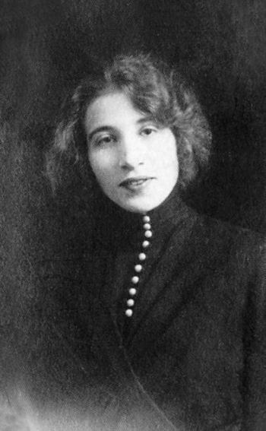
Partie centrale du livre : la rencontre avec Nadja
3 temps :
Journal des rencontres (du 4 au 12 octobre 1926)
Interrogation : Qu’est-ce que Nadja a été pour moi? Qu’est-ce que j’ai
été pour Nadja? Qui est Nadja?
Difficultés de la relation : Breton n’a pas répondu à la passion de Nadja.
Réalité : Léona-Camille-Ghislaine Delcourt (née dans la région de Lille
en 1902)
1920 : Elle donne naissance à une fille (avec un étudiant), puis elle quitte
le Nord. Emplois éphémères de vendeuse, concubinat avec des « amis »,
prostitution dans des grands hôtels ou cafés, les bas-fonds de la société
(on lui propose même de se livrer au trafic de drogues), puis figurante ou danseuse de spectacle.
Son pseudonyme Nadja est réel et il figurait sur sa correspondance. (Elle ne parlait pas le russe, mais elle connaissait une danseuse américaine de ce nom qui se produisait à la même époque à Paris au Théâtre ésotérique.)
Explication : « parce qu’en russe c’est le commencement du mot espérance, et parce que ce n’en est que le commencement ».

Slide 23
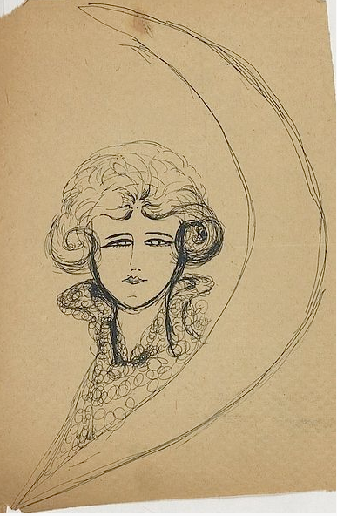
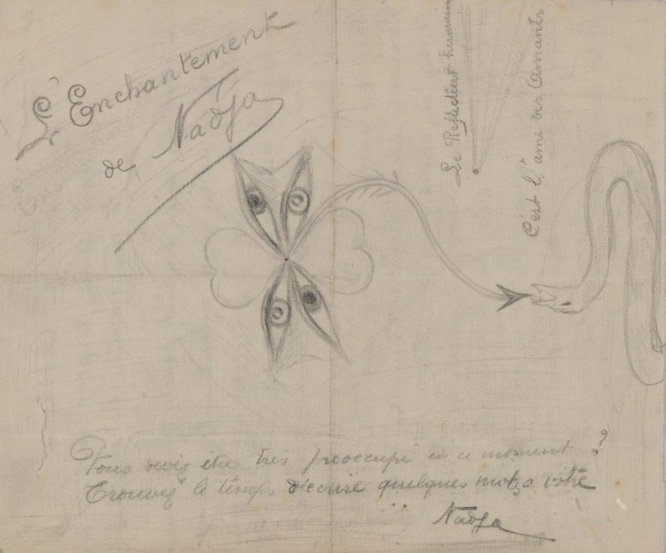
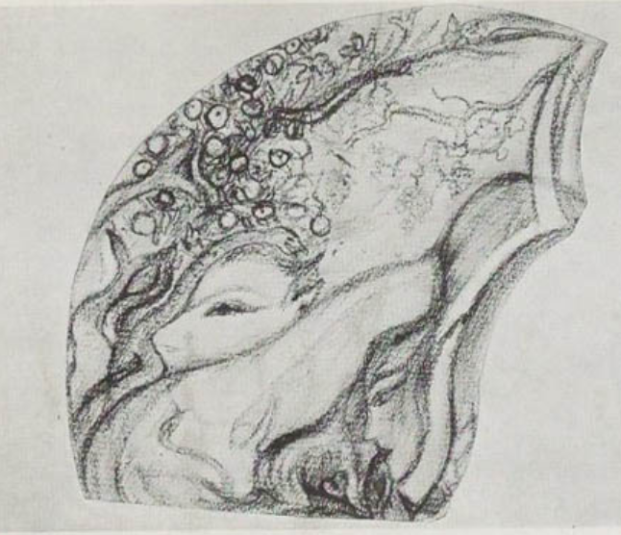
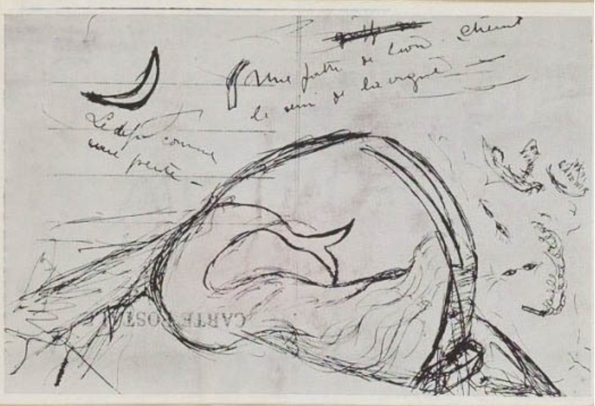
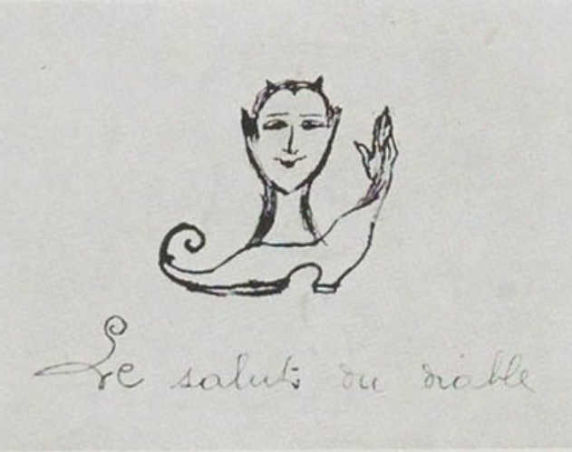
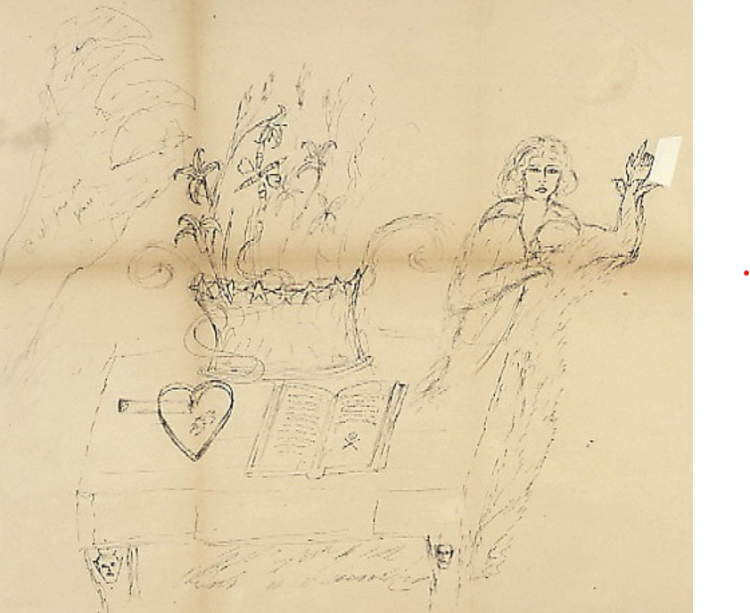

Slide 24
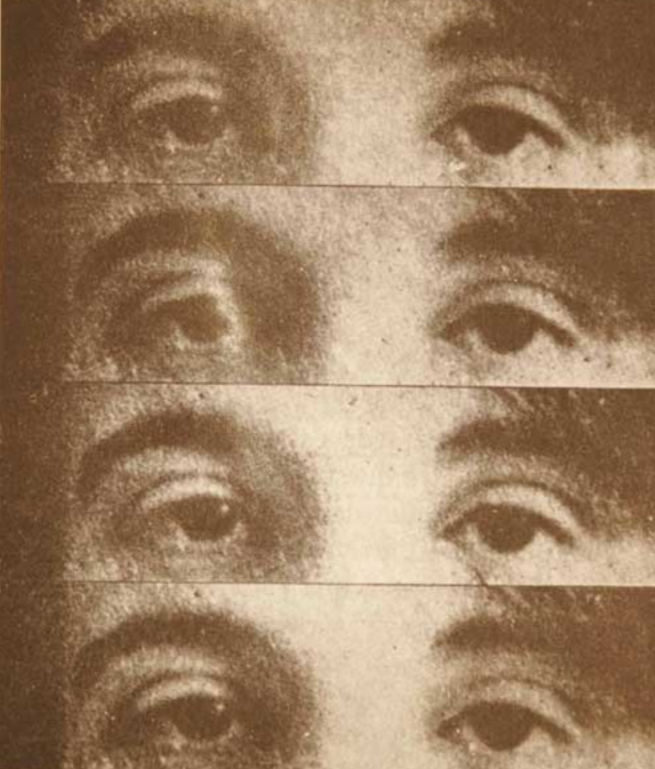
Mythe surréaliste : Nadja = un « génie libre », une « créature toujours inspirée et inspirante ». (figure mythique douée d’étranges pouvoirs) : égérie du surréalisme (avec Dora Maar, une photographe qui a vécu avec Picasso, et Gala, la femme de Dalí)
Une âme errante, un fantôme qui hante Breton.
Étranges dons de voyance
Nadja est capable de se représenter le foyer de Breton : « Je vois chez vous. Votre femme. Brune, naturellement. Petite. Jolie. Tiens, il y a près d’elle un chien. Peut-être aussi, mais ailleurs, un chat (exact). Pour l’instant, je ne vois rien d’autre. »
Nadja fait vivre à Breton des hasards objectifs : « Vois-tu, là-bas, cette fenêtre ? Elle est noire, comme toutes les autres. Regarde bien. Dans une minute elle va s’éclairer. Elle sera rouge. » La minute passe. La fenêtre s’éclaire. Il y a, en effet, des rideaux rouges.
Un livre initiatique (une étape décisive sur le parcours de cette quête de soi
qu’effectue le poète) L’héroïne doit l’aider à trouver la réponse à la question
initiale de savoir qui il est.
X
Ne partageant pas l’amour de la jeune femme, Breton reste au
seuil de l’expérience surréaliste extrême qu’elle lui propose, avec cette
porte symbolique qui s’interpose entre eux. Breton retourne chez lui, alors
que Nadja poursuit son errance à travers les rues.

Slide 25
Phase engagée du surréalisme (1925-1929)

Slide 26
Objectif : « changer la vie selon Rimbaud et transformer le monde
selon Marx »
Première période (héroïque : 1919-1924) - provocations,
expérimentations, rêves, hypnose...
x
Sentiment que de telles manifestations ne changent rien
Les communistes taxent les surréalistes d’idéalistes passifs, d’un groupe littéraire.
Volonté de se défendre et montrer sa force réelle => déclaration du 27 janvier 2020.
Entrée en politique :
protestation contre la campagne menée par la France dans le Rif contre l’insurrection marocaine de Abd el-Krim
Breton lit le livre Lénine signé de Trotski (qu’est-ce que Rimbaud à côté de cet homme ?)
Il commencer à « trier » ses amis (dans quelle mesure leurs positions personnelles sont-elles compatibles avec la révolution ?)
Au grand jour : tract de mai 1927 où Aragon, Breton, Eluard, Péret et Unik justifient leur adhésion au P.C.F. (exclusion de Soupault, Artaud et Vitrac qui se cantonnent à la
« poursuite isolée de la stupide aventure littéraire »)
À la grande nuit ou le Bluff surréaliste (réponse agacée d’Artaud – juin 1927) : l’ambition politique dénature le surréalisme)

Slide 27
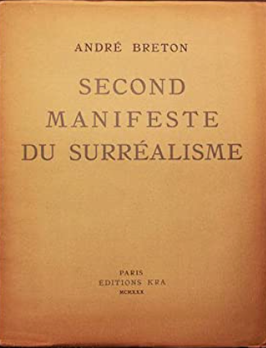
Second Manifeste du surréalisme (1929-30)
Présenté comme une suite de l’essai publié en 1924 x ton assez
différent, très violent et polémique : « l’acte surréaliste le plus simple
consiste, revolvers aux poings, à descendre dans la rue et à tirer au
hasard, tant qu’on peut, dans la foule. »
Bilan des cinq années de pratique du surréalisme (1924-29),
réaffirmation des principes et le rajout d’autres
Volonté de faire le point sur les rapports entre surréalisme et marxisme
BUT : consolider le mouvement et lui donner une base idéologique efficace
x
Le texte dégénère rapidement en un règlement de comptes (Breton, seul contre tous, y défend « son » surréalisme)
« Je cherche autour de nous, avec qui échanger encore, si possible, un signe d’intelligence, mais non : rien. »

Slide 28
Une attaque violente :
des maîtres à penser : « En matière de révolte, aucun de nous ne doit avoir besoin d’ancêtres. »
des hérétiques qui ont « trahi » le mouvement : Artaud, Masson, Soupault, Vitrac, Desnos, Bataille…
SOLUTION : se tourner vers un public nouveau, plus jeune
BUT : prouver que le surréalisme ne se réduit pas aux procédés artistiques, mais vise le dépassement de toutes les vieilles antinomies :
« Tout porte à croire qu’il existe un certain point de l’esprit d’où la vie et la mort, le réel et l’imaginaire, le passé et le futur, le communicable et l’incommunicable, le haut et le bas cessent d’être perçus contradictoirement. »
Breton commence à sentir qu’il n’est pas possible de concilier le surréalisme et le communisme, Rimbaud et Marx. Il penche donc en faveur de Rimbaud.
Fin du Manifeste : « JE DEMANDE L’OCCULTATION PROFONDE, VÉRITABLE DU SURRÉALISME. »
(Le mouvement cessera de se produire en public et entrera dans une sorte de clandestinité.)

Slide 29
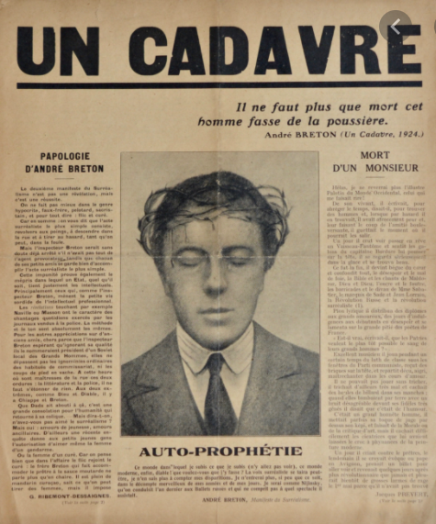
1931 : les surréalistes adhèrent encore à l’Association des Écrivains et des Artistes Révolutionnaires et manifestent contre l’exposition coloniale de 1931 (action commune avec les communistes)
1932 : rupture avec Aragon (il a visité avec Sadoul l’U.R.S.S. et signé une lettre où il condamne l’idéalisme, le freudisme, le trotskisme) – entrée dans le réalisme socialiste
1935 – rupture définitive avec le communisme
Breton a giflé Ehrenburg (qui a traité les surréalistes de « pédés ») – c’est Eluard qui lit son discours lors du Congrès des Écrivains pour la Défense de la Culture (juin 1935) : critique du P.C.F. qui s’est rallié à Staline
Breton rompt avec le communisme x pas avec la révolution
1938 : il va voir Trotski au Mexique et fonde une Fédération Internationale de l’Art Révolutionnaire Indépendant (FIARI)
1945 : il écrit L’Ode à Charles Fourier (exaltation de l’utopie)

Slide 30
Pendant la guerre, les surréalistes sont pour la plupart à l’étranger (Breton à New York, Péret au Mexique). Le groupe perd progressivement ses membres : Artaud meurt en 1948, Éluard et Vitrac en 1952, Péret en 1952…
Le climat change : c’est le Comité National des Écrivains (issu de la Résistance et formé autour d’Aragon) et l’existentialisme (Les Temps modernes autour de Sartre) qui dictent le ton.
Intérêt du grand public et des collectionneurs d’art x la jeunesse a déjà d’autres maîtres à penser (malgré les engagements permanents de Breton).
Sartre (« Qu’est-ce que la littérature ? ») se moque des surréalistes (jeunes bourgeois révoltés qui cherchaient la liberté dans des jeux de mots au lieu de faire une vraie révolution).
Camus (L’Homme révolté) ridiculise Sade et Lautréamont…
Comme si le surréalisme n’avait plus de place en Europe => Breton découvre aux Antilles le vaudou, les rites de la vie indienne, une mentalité attentive aux signes sacrés dans la vie concrète. Intérêt pour l’ethnologie et l’anthropologie culturelle
Résurrection du surréalisme en mai 1968 ? : « Sous les pavés la plage ! », « Il est interdit d’interdire ! »
C’est Jean Schuster qui assure la continuité du surréalisme après la mort de Breton (1966) – il met fin au mouvement le 4 octobre 1969 par le texte Le Quatrième Chant.

Slide 31
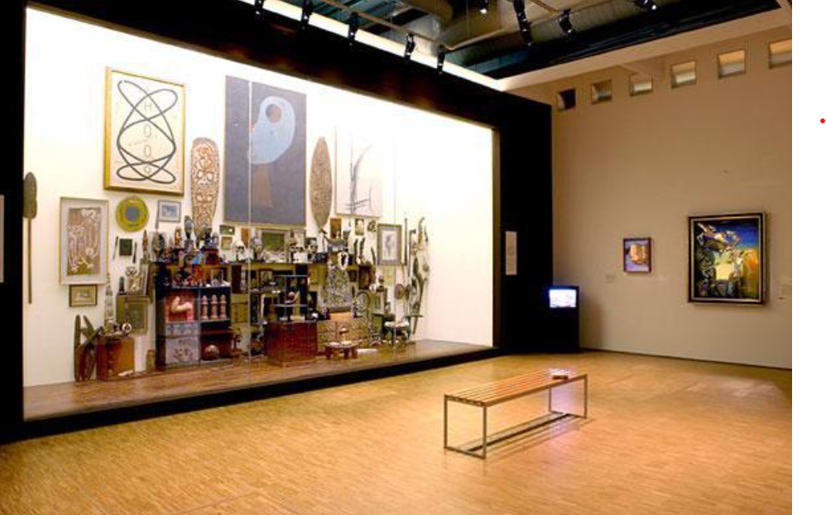
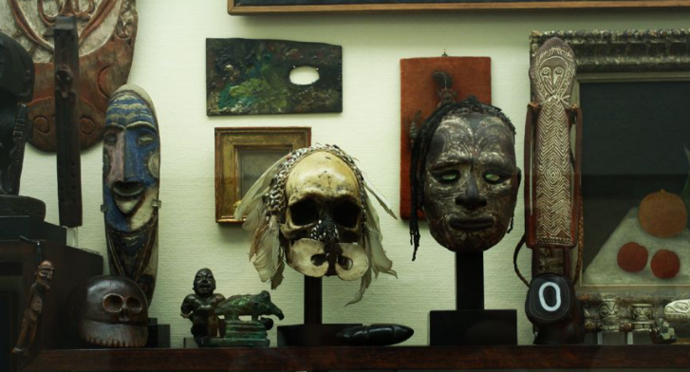
L’Atelier d’André Breton au Centre Pompidou

Slide 32
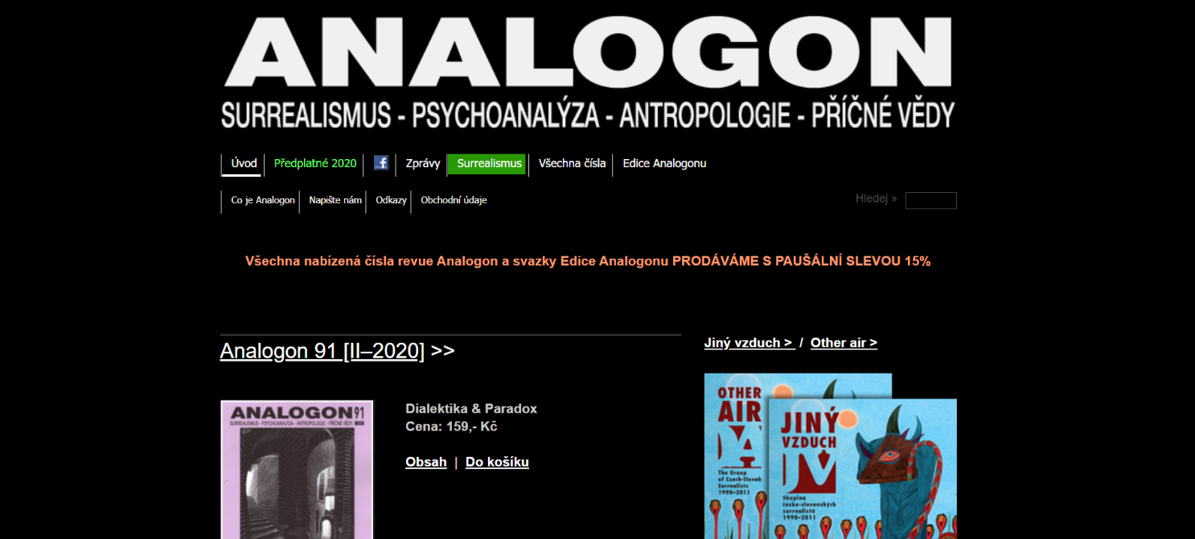
1970 : Vincent Bounoure proteste contre la dissolution du groupe surréaliste et lance une enquête intitulée « Rien ou quoi ? » (les recherches surréalistes doivent-elles être poursuivies ?)
Des jeunes se regroupent autour de la revue BLS (Le Bulletin de Liaison Surréaliste)
1991 : lancement du Bulletin surréaliste international
1996 : revue française S.U.R.R. – côté tchèque ANALOGON

